Slide 1
Sviatosť manželstva
Diecézna škola viery

Slide 2
Dve otázky
Prečo Boh stvoril človeka ako muža a ženu?
Čo zn. povýšenie prirodzeného manželstva na sviatosť?

Slide 3
Sviatosť stvorenia
Mt 19,4.8 – návrat na „počiatok“
Gn 1,27 – Boh, tvorca manželstva

Slide 4
Sviatosť stvorenia
Zákony vpísané do ľudskej prirodzenosti:
Pohlavná rozdielnosť
Láska
Plodnosť

Slide 5
Sviatosť stvorenia
Pohlavná rozdielnosť
Človek = muž a žena
Prijať prirodzenosť
Telo určuje pohlavie (nie cit)

Slide 6
Sviatosť stvorenia
Láska – „jedno telo“
Telo zjavuje povolanie
k práci
k láske – žiť pre druhého
Snubný význam tela
telo v službe lásky

Slide 7
Sviatosť stvorenia
Plodnosť
Gn 1,28
najprv Božie požehnanie
Plodnosť – výraz ducha
spolupracovníci Boha
telo v službe života

Slide 8
Sviatosť stvorenia
Prečo Boh stvoril človeka ako muža a ženu?
Pre vzájomné spoločenstvo osôb
Aby boli Božím obrazom

Slide 9
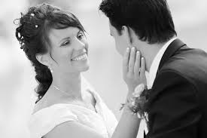
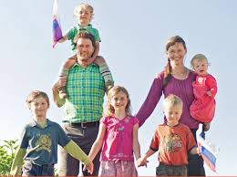
Sviatosť stvorenia
„Manželstvo je ikonou Božej lásky.“ (pp. František)

Slide 10
Snubná láska Boha
Dejiny spásy – dejiny snubnej lásky Boha
Genezis (stvorenie manželstva)
Proroci (Boh-manžel, Izrael-manželka)
Pieseň piesní
Evanjeliá (Ježiš-ženích; Kána...)
Sv. Pavol (Ef, 5, 20-32)
Zjavenie (obraz Baránkovej svadobnej hostiny)

Slide 11
Sviatosť vykúpenia
Čo zn. povýšenie prirodzeného manželstva na sviatosť?

Slide 12
Sviatosť vykúpenia
Ježiš = „počiatok“ a „koniec“
Hriech – tvrdosť srdca a narušenie vzťahu
Potreba vykúpenia – novosť srdca

Slide 13
Sviatosť vykúpenia
Ježiš-ženích ide v ústrety manželom
Uzdravuje manž. lásku
Zdokonaľuje manž. lásku
Zušľachťuje manž. lásku

Slide 14
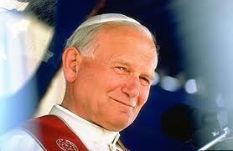
Sviatosť vykúpenia
Duch, ktorého vylieva Pán, darúva nové srdce a robí muža a ženu schopnými milovať sa tak, ako nás miloval Kristus. Manželská láska dosahuje tú plnosť, ku ktorej je vnútorne určená, totiž nadprirodzenú manželskú lásku – caritas, ktorá je vlastným a špecifickým spôsobom, ktorým sa manželia zúčastňujú (participujú) na láske samého Krista, obetujúceho sa na kríži a sú povolaní, aby v nej žili. (FC 13)

Slide 15
Sviatosť vykúpenia
Sviatosť manželstva – účinný znak (FC 13)
Vtelenia (trvalé spojenie Boha s človekom)
Vykúpenia (toho, čo sa odohralo na kríži)

Slide 16
Sviatosť vykúpenia
Čo zn. povýšenie prirodzeného manželstva na sviatosť?
Byť živým a účinným znamením lásky Boha
Spoločenstvo s Bohom vo vzájomnom manželskom a rodinnom spoločenstve – vzájomné posvätenie

Slide 17
Matéria a forma
Vzájomná výmena súhlasu
Slovo + telo

Slide 18
Vysluhovatelia
Muž a žena
Výmena súhlasu
Ja M., beriem (prijímam) si teba, M., za manželku a sľubujem pred všemohúcim Bohom, že ti budem verným manželom a že ťa nikdy neopustím ani v šťastí ani v nešťastí, ani v zdraví ani v chorobe a že ťa budem milovať a ctiť po všetky dni svojho života.

Slide 19
Kňaz a svedkovia
Kňaz
Prijíma súhlas (v mene Cirkvi)
Požehnáva manželský zväzok
Svedkovia
Dosvedčujú uzatvorenie manželstva

Slide 20
Kedy je možné uzavrieť manželstvo?
Sloboda súhlasu
Prijatie vernosti a nerozlučiteľnosti
Otvorenosť pre prijatie potomstva
Vylúčenie manž. prekážok

Slide 21
Vlastnosti manželstva
Jednota
Jeden muž a jedna žena
Nerozlučiteľnosť
Prirodzená povaha lásky
Trvalé spojenie Boha s ľudstvom
Trvalé spojenie Krista s Cirkvou
Dar nerozlučiteľnosti

Slide 22
Ciele manželstva
Dobro manželov
Vzájomná láska a pomoc
Plodenie a výchova detí
Viditeľný znak manž. lásky a nerozlučiteľnosti
Znak Božej lásky a dôvery

Slide 23
Rodina – domáca cirkev
Spoločenstvo osôb: trojičný model rodiny – trojičný model Cirkvi
Rodičia – prví svedkovia a vychovávatelia vo viere
Domáca liturgia a rodinná katechéza
Spoločná modlitba, čítanie Božieho slova, pravidelná spoločná účasť na nedeľných sv. omšiach a v prikázané sviatky, prežívanie liturg. roka, slávenie prvých piatkov

Slide 24
Rodina – domáca cirkev
Rodina – kolíska kňazských a rehoľných povolaní
Rodina – evanjelizujúce spoločenstvo
Sv. manželstva – sviatosť pre službu spoločenstva (porov. KKC 1534)

Slide 25
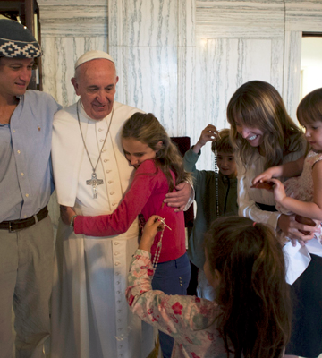
„Cirkev je dobrom pre rodinu a
rodina dobrom pre Cirkev.“

Slide 26
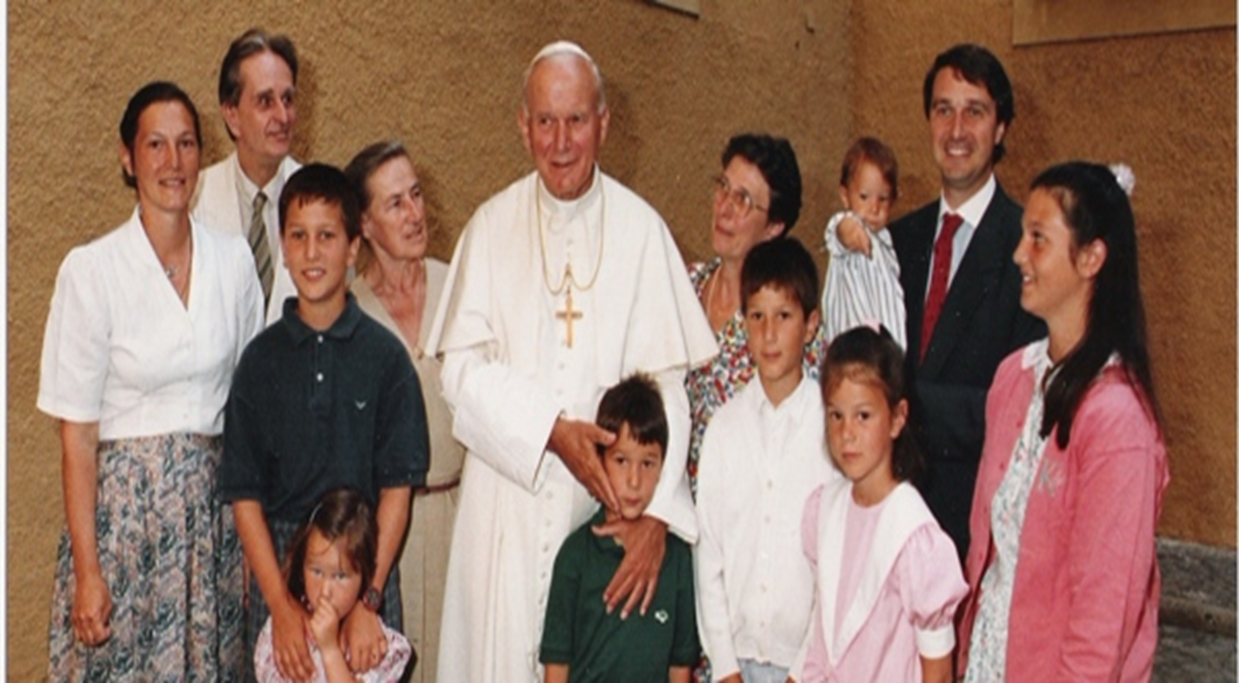
„Svätá Božia Cirkev, nemôžeš plniť svoje poslanie, nemôžeš naplniť svoju misiu vo svete ináč než prostredníctvom rodiny a jej poslania a jej misie.“

